Slide 1

Управление Федеральной службы по надзору в сфере защиты прав потребителей и благополучия человека по Свердловской области
Каменск-Уральский отдел Управления Роспотребнадзора по Свердловской области
Организация и проведение производственного контроля за условиями труда
Докладчик:
Ведущий специалист-эксперт Каменск-Уральского отдела
Управления Роспотребнадзора по Свердловской области
Кузьминова Наталья Евгеньевна г. Каменск-Уральский
2026

Slide 2
Notes:
Всего 457

Slide 3
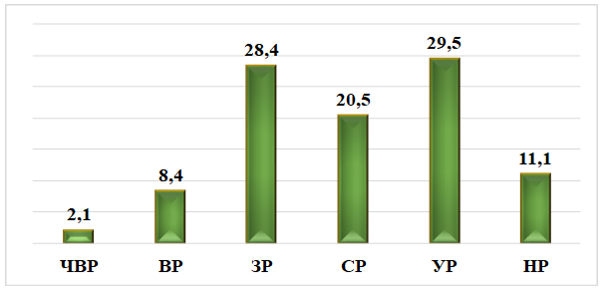
Распределение категорий риска промышленных объектов

Slide 4
Удельный вес работающих в условиях, не отвечающих гигиеническим нормативам
период | численность занятого населения | Удельный вес работающих в условиях, не отвечающих гигиеническим нормативам
2020 | 120690 | 15,4
2021 | 113922 | 18,2
2022 | 113702 | 18,6
2023 | 112842 | 23,19
2024 | 108602 | 26,23
2025 | 108540 | 26,21
Notes:
По территории

Slide 5
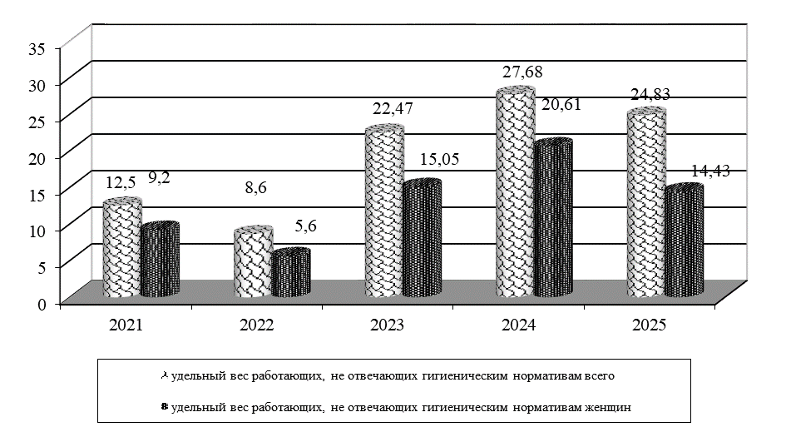
Удельный вес работающих по территории в условиях труда, не отвечающих гигиеническим нормативам
Notes:
ПО КАМЕНСКУ
Удельный вес работающих в условиях труда, не отвечающих гигиеническим нормативам (%) на промышленных предприятиях города с неблагоприятными условиями труда по различным факторам производственной среды и их совокупности составил 24, 83 (27,68 - в 2024г).

Slide 6
Notes:
По КАМЕНСКУ:
Наибольшему риску утраты трудоспособности подвержены работники ряда предприятий транспорта, строительства, цветной металлургии, черной металлургии, машиностроения и металлообработки, на которых в 2025 г. зарегистрированы наиболее неблагоприятные условия труда.
Основными отраслями промышленности на территории в 2025г, поставляющими неудовлетворительные рабочие места, по прежнему являются «машиностроение и металлообработка», где регистрируются максимальное количество неудовлетворительных рабочих мест 42,5 (42,7% - в 2024г); «цветная металлургия» и «черная металлургия», где количество неудовлетворительных рабочих мест составило 36,9 (37,2- в 2024г) и 35,0 (35,0 – в 2024г) соответственно.

Slide 7
 | Количество рабочих мест всего | Кол-во работающих всего | в т.ч. женщин
1 класса | 612 | 617 | 414
2 класса | 5641 | 9479 | 5056
1 степени 3 класса (3.1) | 1973 | 3801 | 1307
2 степени 3 класса (3.2) | 1101 | 3629 | 831
3 степени 3 класса (3.3) | 231 | 766 | 177
4 степени 3 класса (3.4) | 7 | 143 | 0
4 класса | 0 | 0 | 0

Slide 8
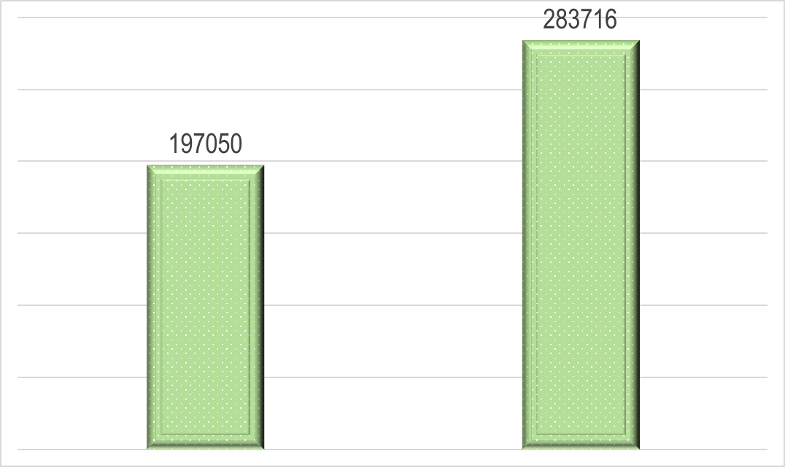
Notes:
В 2025 году ИЛЦ филиала ФБУЗ «Центр гигиены и эпидемиологии» и другими аккредитованными лабораториями было проведено 197050 (283716 в 2024г) исследований и измерений факторов производственной среды и трудового процесса на рабочих местах.
Снижение на 86666 исследований. Обосновано изменением законодательства и отсутствием контроля физических факторов, соответствующих нормативам.

Slide 9
СП 2.2.4285-26 "Санитарно-эпидемиологические требования к условиям труда"
4. Юридические лица и индивидуальные предприниматели обязаны осуществлять производственный контроль за условиями труда;
II. Производственный контроль за условиями труда
10. Номенклатура, объем и периодичность мероприятий производственного контроля за условиями труда определяются в локальном акте хозяйствующего субъекта (далее - программа производственного контроля) с учетом характеристик производственных процессов и технологического оборудования, наличия вредных производственных факторов, степени их влияния на здоровье работника и среду его обитания.
12. Производственный контроль за условиями труда осуществляется посредством проведения (организации) лабораторных исследований (испытаний) и измерений факторов производственной среды.
Лабораторные исследования и испытания организуются хозяйствующим субъектом и проводятся испытательной лабораторией (центром), принадлежащей хозяйствующему субъекту, или иной лабораторией (центром), аккредитованной в соответствии с законодательством Российской Федерации об аккредитации в национальной системе аккредитации.

Slide 10
Методические рекомендации МР 2.2.0244-21
Методические рекомендации по обеспечению санитарно-эпидемиологических требований к условиям труда
(утв. Федеральной службой по надзору в сфере защиты прав потребителей и благополучия человека 17 мая 2021 г.)
2.3.2.2. Ответственность за определение номенклатуры, объема и периодичности производственного контроля возложена на юридических лиц и индивидуальных предпринимателей.
Номенклатура, объем и периодичность производственного контроля определяются не в произвольном порядке, а в соответствии с установленными требованиями и нормами. В частности, в соответствии со ст. 32 Федерального закона от 30.03.1999 N 52-ФЗ "О санитарно-эпидемиологическом благополучии населения" при организации производственного контроля необходимо учитывать требования стандартов безопасности труда, до момента принятия соответствующих технических регламентов.

Slide 11
2.3.2.3. Порядок организации производственного контроля и проведения замеров для различных факторов и видов работ определяется следующим образом:
1. Химический фактор и аэрозоли преимущественно фиброгенного действия:
- периодичность контроля максимально-разовых концентраций вредных веществ в воздухе рабочей зоны устанавливается в зависимости от класса опасности вредного вещества (п. 4.2.5 ГОСТ 12.1.005):
- для I класса - не реже 1 раза в 10 дней,
- II класса - не реже 1 раза в месяц,
- III и IV классов - не реже 1 раза в квартал.
- при установленном соответствии содержания вредных веществ III, IV классов опасности уровню ПДК допускается проводить контроль не реже 1 раза в год;
- периодичность контроля среднесменных концентраций должна быть не реже 1 раза в год (п. 4.3.2 ГОСТ 12.1.005).

Slide 12
2. Физические факторы.
Контроль проводится только в отношении факторов, которые не соответствуют гигиеническим нормативам, а также после реконструкции, модернизации производства, технического перевооружения и капитального ремонта, проведения мероприятий по улучшению условий труда.
Шум - ранее не реже 1 раза в год (п. 3.3 ГОСТ 12.1.003), рекомендуется устанавливать по согласованию с организациями, осуществляющими санитарно-эпидемиологический надзор, и указывать в регламенте безопасного ведения работ (п. 6.2 ГОСТ 12.1.003).
Световая среда - 1 раз в год, а также при наличии жалоб на освещение (п. 4.1 МУК 4.3.2812-10 "Инструментальный контроль и оценка освещения рабочих мест").
Периодичность контроля вибрации на рабочих местах, проводимого работодателем, рекомендуется устанавливать по согласованию с организациями, осуществляющими санитарно-эпидемиологический надзор, и указывать в регламенте безопасного ведения работ. Минимально рекомендуемая частота контроля вибрации для целей внутреннего контроля - 1 раз в год (пп. 3, 5 ГОСТ 12.1.012).
Микроклимат - не реже 1 раза в год (п.15 СП 2.2.4285-26.

Slide 13
ПРЕДЛОЖЕНИЯ:
Работодателям:
Обеспечить предоставление по запросам органов Роспотребнадзора полной и достоверной информации об условиях труда работников;
Для обеспечения контроля за соблюдением санитарных правил, гигиенических нормативов и выполнением санитарно-профилактических мероприятий, усилить контроль за проведением производственного контроля за условиями труда;

Slide 14
Спасибо за внимание!

